Slide 1





Chào mừng các em đến với
tiết Tự nhiên và Xã hội
Notes:
luongtran8495@gmail.com

Slide 2
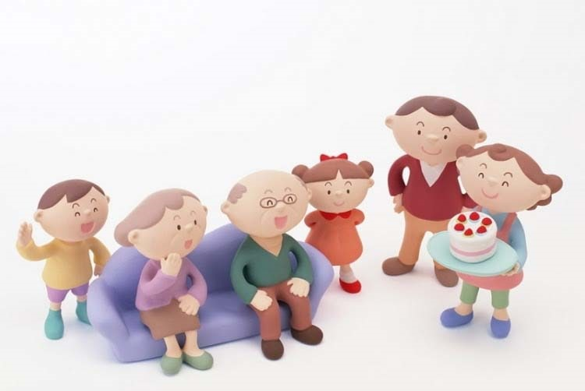
Chủ đề 1 : Gia đình

Slide 3

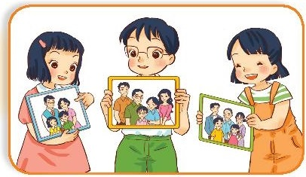
Thứ … ngày … tháng … năm …
Bài 1 : Các thế hệ trong gia đình (tiết 1)
Hoạt động mở đầu
Giới thiệu với bạn về các thành viên trong gia đình em.
-Gia đình em có mấy người? Gồm những ai?
-Công việc của mỗi người là gì?

Slide 4

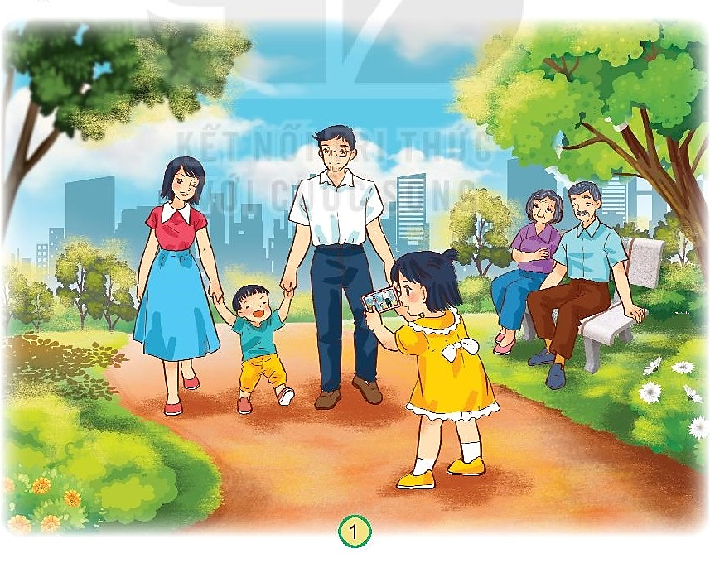
Thứ … ngày … tháng … năm …
Bài 1 : Các thế hệ trong gia đình (tiết 1)
Hoạt động khám phá
1. Em hãy nêu các thành viên trong gia đình Hoa từ người nhiều tuổi đến ít tuổi.
Bố
Mẹ
Ông bà
Hoa
Em trai

Slide 5
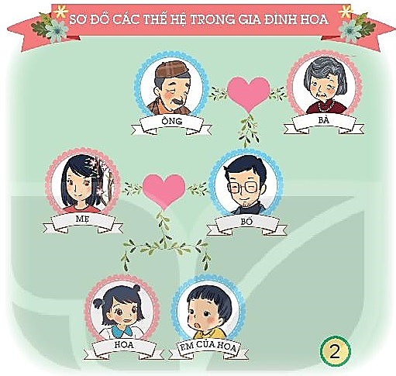
Thứ … ngày … tháng … năm …
Bài 1 : Các thế hệ trong gia đình (tiết 1)
Hoạt động khám phá
2. Gia đình Hoa có nhiều thế hệ cùng chung sống.
Những người ngang hàng trên sơ đồ là cùng một thế hệ.
Gia đình Hoa có mấy thế hệ ?
1
Những ai trong sơ đồ ngang hàng nhau ?
2
Chỉ và nói các thành viên cùng thế hệ trong gia đình Hoa.
3

Slide 6
Thứ … ngày … tháng … năm …
Bài 1 : Các thế hệ trong gia đình (tiết 1)
Hoạt động khám phá
2. Gia đình Hoa có nhiều thế hệ cùng chung sống.
Những người ngang hàng trên sơ đồ là cùng một thế hệ.
Kết luận
1
Gia đình Hoa có 3 thế hệ:
Thế hệ thứ nhất: ông và bà
Thế hệ thứ hai: bố và mẹ
Thế hệ thứ ba: Hoa và em trai
2
3

Slide 7

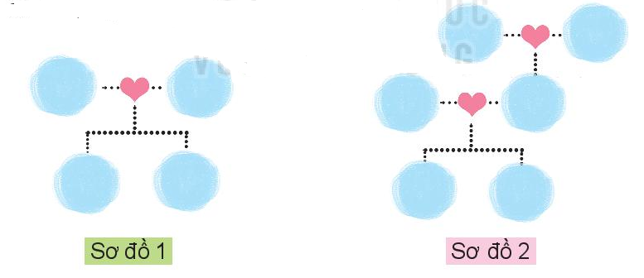
Thứ … ngày … tháng … năm …
Bài 1 : Các thế hệ trong gia đình (tiết 1)
Hoạt động thực hành
1. Hãy vẽ, dán ảnh hoặc viết tên từng thành viên trong gia đình em vào sơ đồ gợi ý dưới đây.
2. Giới thiệu sơ đồ các thế hệ trong gia đình em.

Slide 8

Thứ … ngày … tháng … năm …
Bài 1 : Các thế hệ trong gia đình (tiết 1)
Kết luận

Slide 9


Thứ … ngày … tháng … năm …
Bài 1 : Các thế hệ trong gia đình (tiết 1)
Vận dụng
Em làm phóng viên nhí
Hỏi – đáp về gia đình

Slide 10







Củng cố
Trò chơi học tập
HỘP QUÀ BÍ MẬT

Slide 11







Câu 1: Bài học hôm nay có tên là gì ?
Đáp án: Các thế hệ trong gia đình.
3 cái kẹo
GO HOME

Slide 12
Câu 2: Gia đình bạn Hoa có bao nhiêu người và bao nhiêu thế hệ ?
Đáp án: 6 người, 3 thế hệ
1 cây bút chì
GO HOME

Slide 13
Câu 3 : Lời chốt của Mặt trời là gì ?
Đáp án :
1 cây bút mực
GO HOME

